Slide 1
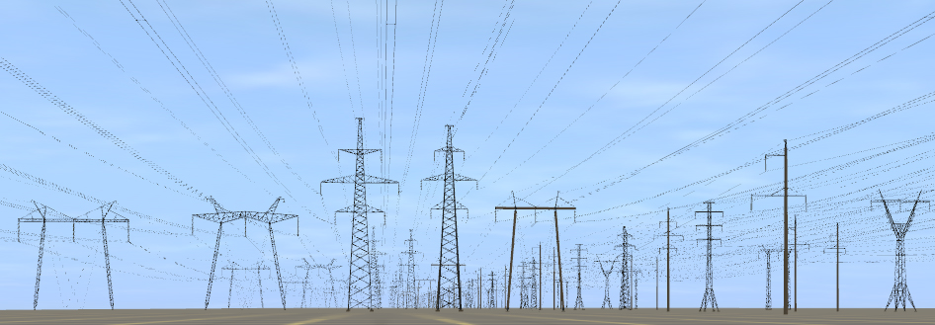
Подсистема «Оперативные заявки. Легкий клиент»

Slide 2
Программные продукты СМС-ИТ
Автоматизированная Система Управления Ремонтами Энергетического Оборудования
Подсистемы
«Оперативные Заявки»
«Оперативные Заявки. Легкий клиент»
«Планы ремонтов»
«Оперативный журнал»
Информационно-аналитическая система
ПК «Инфоконт»
New

Slide 3
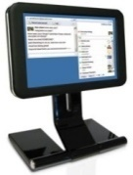
Архитектура системы
Пользователи ПС «Оперативные Заявки»
Пользователи ПС «Планы ремонтов»
Пользователи «Оперативный журнал»
Администраторы системы
Бизнес - логика
БД заявок
БД планов ремонтов
БД журналов
База данных оборудования
База данных нормативно-справочной информации

Slide 4
Назначение подсистемы
Для работы сотрудников с диспетчерскими заявками с помощью планшетов и смартфонов на ОС Android, iOS, Windows и др.
создание заявок на вывод оборудования в ремонт;
просмотр списка заявок;
рассмотрение и согласование заявок.
Для подачи и отслеживания диспетчерских заявок потребителями электроэнергии (нефтегазовые, телекоммуникационные, ЖД и другие компании)
создание заявок на вывод собственного оборудования в ремонт;
подача заявок на согласование в электронном виде в экземпляр АСУРЭО, установленный у сетевой компании;
возможность разграничения перечня объектов, по которым пользователь может работать с заявкам
просмотр поданных заявок и результатов их рассмотрения;
возможность редактирования ранее поданных заявок;
получение уведомлений о заявках из экземпляра АСУРЭО сетевой компании;
формирование отчетов.

Slide 5
Основные функции
Удобное отображение списка заявок на различных устройствах
настройки состава столбцов
поиск и фильтрация
Просмотр заявок
просмотр всех полей заявок
просмотр результатов рассмотрения заявок
Создание заявок
Редактирование заявок
Интеграция с АСУРЭО
Система оповещения
Формирование отчетов
Экспорт в файл MS Office и печать в соответствии с предопределёнными шаблонами:
списка заявок
выбранной заявки (заявок) с полной информацией

Slide 6
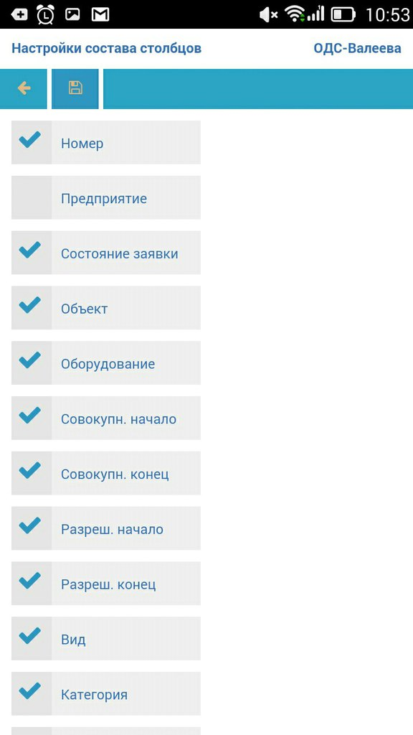
Удобное отображение на различных устройствах. Настройка столбцов

Slide 7
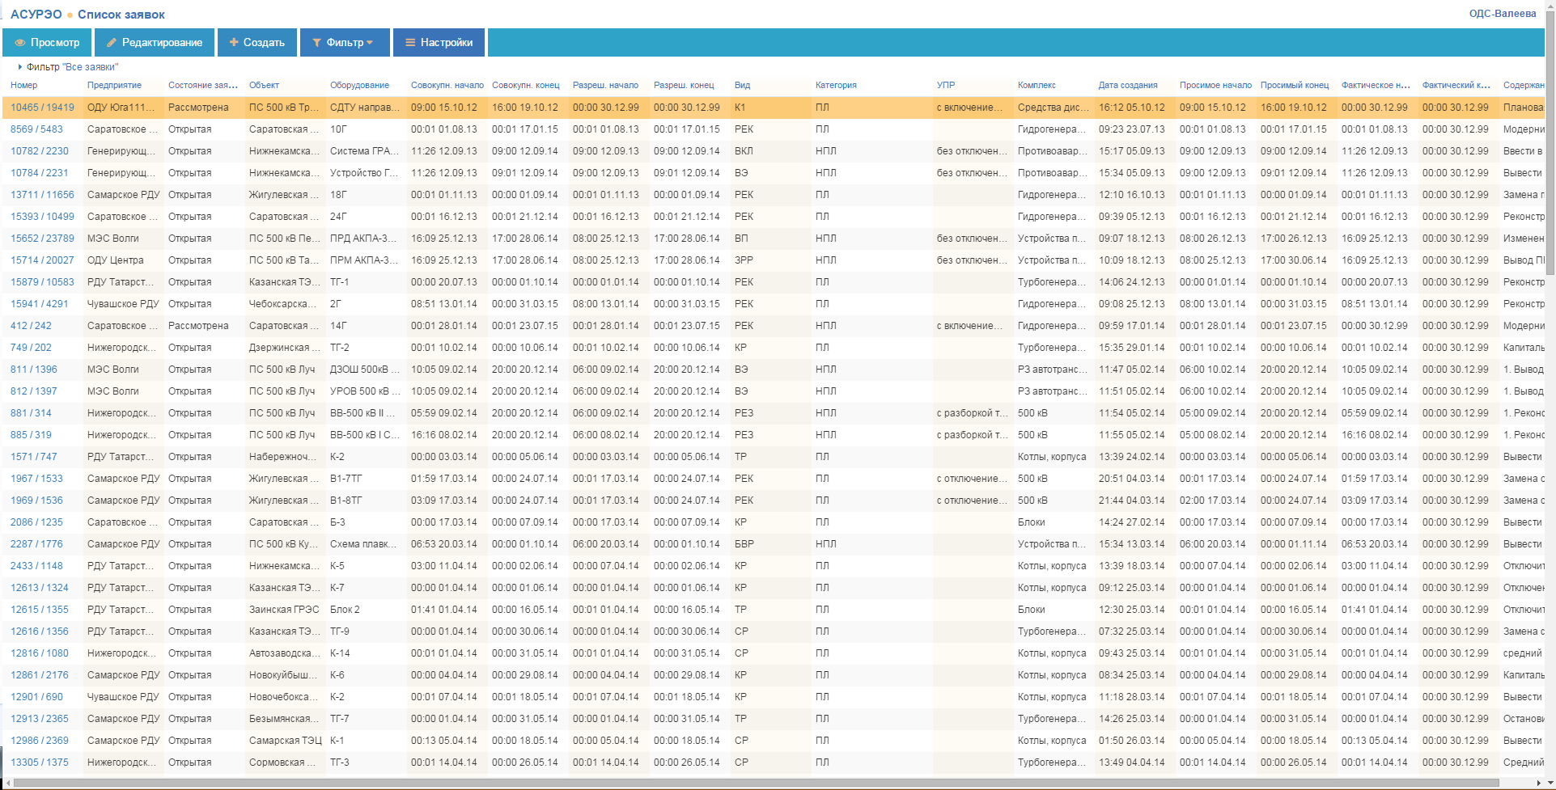
Удобное отображение на различных устройствах. Компьютер

Slide 8
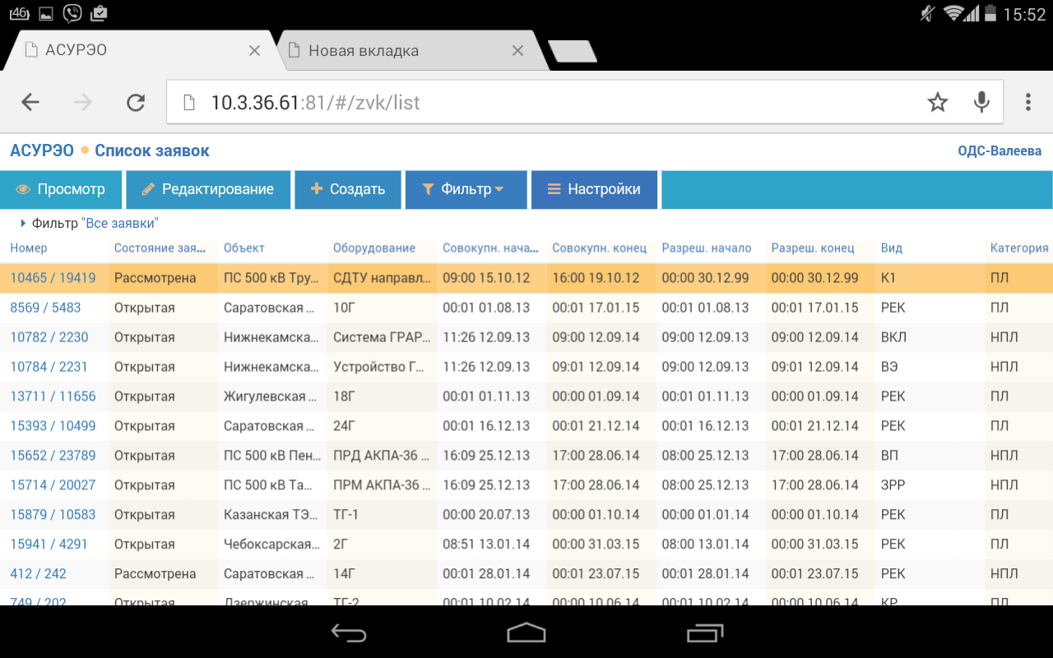
Удобное отображение на различных устройствах. Планшет

Slide 9
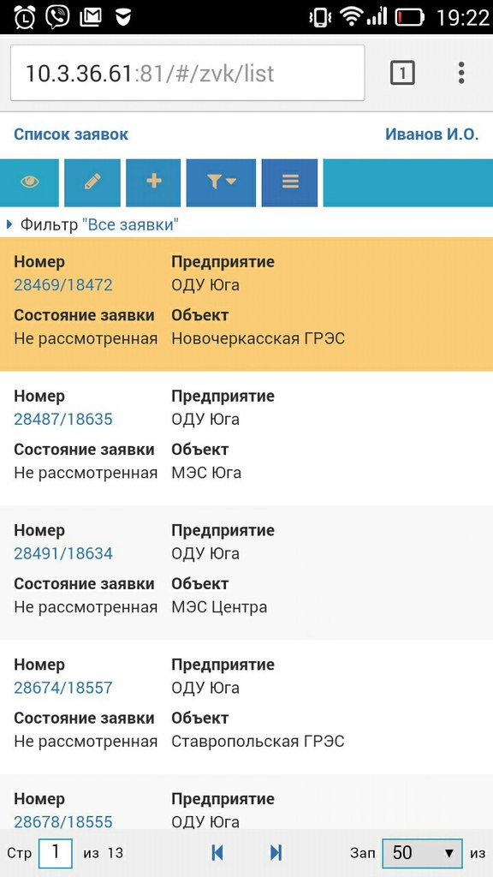
Удобное отображение на различных устройствах. Телефон

Slide 10
Преимущества внедрения
Легкий клиент обеспечивает мобильный доступ и необходимые сценарии работы с подсистемой «Оперативные заявки» вне рабочего места. В результате ускоряются бизнес-процессы, в которых участвуют мобильные сотрудники, принимающие активное участие в работе с оперативными заявками
Повышение оперативности работы с заявками
работа с заявками в любом месте через интернет
более оперативное получение информации о заявках
безопасный доступ для потребителей электроэнергии для подачи и отслеживания заявок
полнота и достоверность информации
минимизация рисков нарушения регламентов

Slide 11
СПАСИБО ЗА ВНИМАНИЕ!
ООО «СМС - Информационные технологии»
Группа компаний «СМС-Автоматизация»
443013, г. Самара, Московское шоссе, 4а, строение 2, Бизнес центр «Скала Холл», оф. 20.1
Тел.: +7 (846) 205-79-00
E-mail: sales@sms-it.ru
Сайт: http://www.asureo.ru

